Slide 1
予期的注視の度合いを用いた 自己効力感の測定
2023/02/15
東京農工大学工学部知能情報システム工学科
藤波研究室 学部4年
19266085 早川侑花

Slide 2
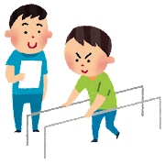
背景｜リハビリテーション
リハビリテーション
日常生活・職場への復帰には欠かせない
障害の予防
リハビリにおけるモチベーション
能動的な訓練，活動量の確保によりアウトカムが向上[1]
声掛けによる動機づけがパフォーマンスの向上につながる[2]
在宅では継続が難しい
患者の内的状態を推定し，
適切に支援する必要がある
[1]吉田太樹他，脳卒中患者のリハビリテーションへのモチベーションに関するシステマティックレビュー，作業療法 39:468～477，2020
[2]松井一訓他，巧緻性課題遂行中の声掛け効果検討，東海北陸理学療法学術大会誌 27:pp143-143，2011

Slide 3
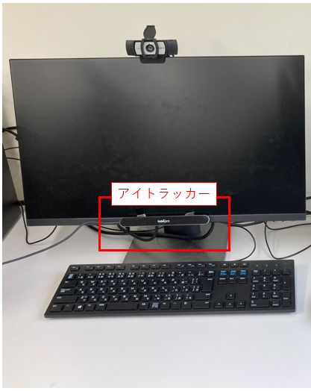
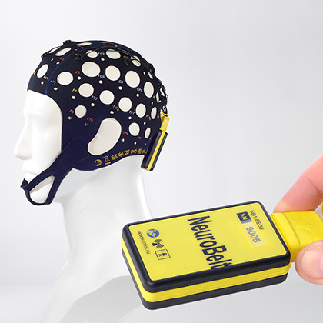
背景｜内的状態推定方法
人間の内部状態を推定する手法
脳波を用いて疲労度を測定[3]
脳波，脈拍，皮膚電気抵抗によるマルチモーダルな生態信号から感情を認識するシステム[4]
視線解析
被験者への負荷が少ない
心理学や認知科学など幅広い領域での研究
[5］から引用
[3] 野村 宙永ら，J1610106 脳波計測による心理物理実験中の疲労度の評価 ([j161] メカニカルデバイス・システムの知能化). 年次大会, 2014:J1610106–J1610106–, 2014.
[4] Kazuhiko Takahashi. Remarks on emotion recog-nition from multi-modal bio potential signals. TheJapanese Journal of Ergonomics, 41(4):248–253,2005.
[5]イーストメディック｜研究機器・医療機器輸入および販売/研究機器開発/保守， http://www.east-medic.jp/eeg/nb1-eeg8/．（2022/09/21参照）
Notes:
内部状態を推定する研究は行われてきた．しかし負荷が大きい．視線計測は負荷が少ない

Slide 4
背景｜内状態推定方法
人間の内部状態を推定する手法
脳波を用いて疲労度を測定[3]
脳波，脈拍，皮膚電気抵抗によるマルチモーダルな生態信号から感情を認識するシステム[4]
視線解析
被験者への負荷が少ない
心理学や認知科学など幅広い領域での研究
視線情報を用いた自己効力感の計測
[5］から引用
[3] 野村 宙永ら，J1610106 脳波計測による心理物理実験中の疲労度の評価 ([j161] メカニカルデバイス・システムの知能化). 年次大会, 2014:J1610106–J1610106–, 2014.
[4] Kazuhiko Takahashi. Remarks on emotion recog-nition from multi-modal bio potential signals. TheJapanese Journal of Ergonomics, 41(4):248–253,2005.
[5]イーストメディック｜研究機器・医療機器輸入および販売/研究機器開発/保守， http://www.east-medic.jp/eeg/nb1-eeg8/．（2022/09/21参照）
Notes:
内部状態を推定する研究は行われてきた．しかし負荷が大きい．視線計測は負荷が少ない

Slide 5
背景｜自己効力感, 予期的注視
自己効力感
個人の行動遂行能力に対する確信の程度[7]
ストレス状況を判断する手立てである[8]
質問紙法による計測が大半で，定量的に評価したものはない
予期的注視
手と目の協調を伴う作業時，手の運動に先んじた予測的視線運動が観測される[6]
巧緻性課題に着目
手先の器用さを必要とする
積み木や折り紙
作業療法では巧緻運動の障害それ自体がリハビリの対象
訓練が可能
[6]加藤正晴. 視線計測による乳児研究の新展開.心理学評論 52.1 (2009): 35-50.
[7] Albert Bandura. Self-efficacy: toward a unifying theory of behavior change. Psychological review, Vol. 84, No. 2, p. 191,1977
[8] Jerusalem, Matthias, and Ralf Schwarzer. Self-efficacy as a resource factor in stress appraisal processes. Self-efficacy: Thought control of action 195213 (1992).

Slide 6
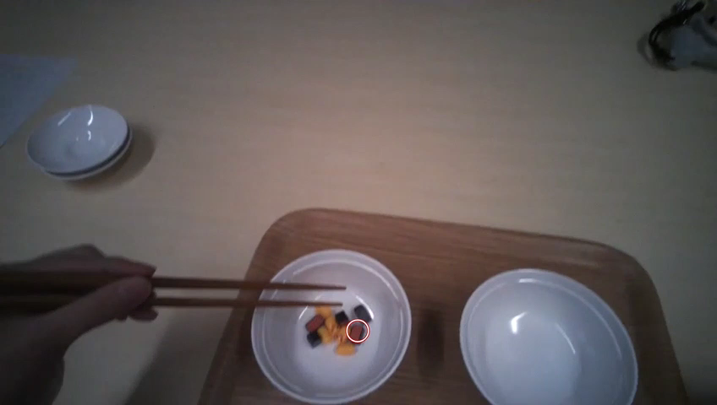
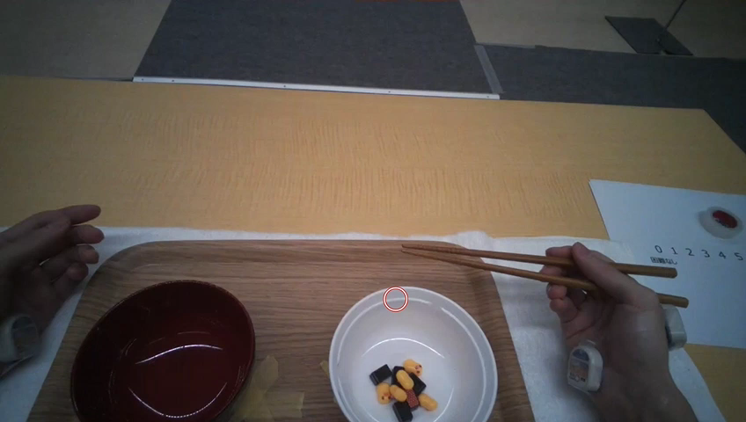
先行調査
箸による豆つかみ課題
2週間の間隔をあけて2度実験を実施
2回目の利き手で視線の先行が顕著
習熟度や自己効力感が予期的注視の度合いに表れているのでは
1度目 非利き手
2週間後 利き手

Slide 7
目的
巧緻性課題遂行時の予期的注視の度合いを用いた
自己効力感の定量的な計測
仮説
自己効力感が高いほど予期的注視の度合いが大きい
実験で行う課題
電磁的に操作のタイミングを取得
PC上の課題でマウス操作のログ取得
Notes:
背景で述べた通り，巧緻性課題とは手指の運動に焦点を当てたものですが，予期的注視の度合いを計測するにあたって電磁的に操作のタイミングを取得する必要があるため，マウスを用いてPC 上のオブジェクトを移動させる課題を行うことにしました．

Slide 8
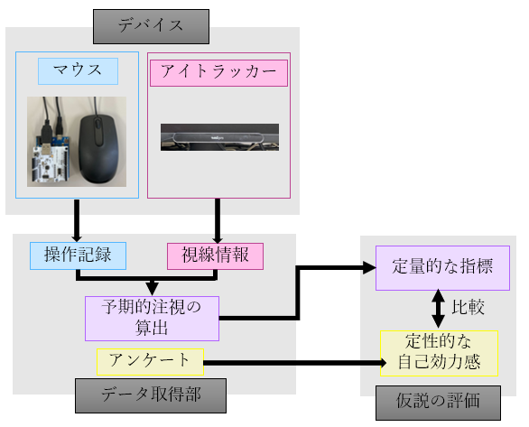
研究概要

